Slide 1
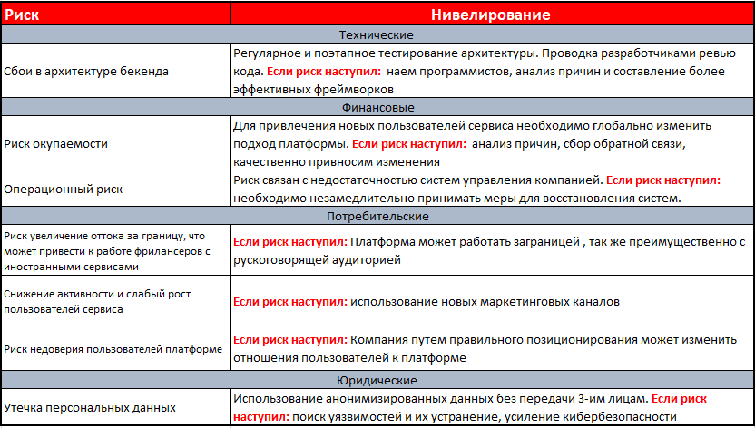
Грамотная стратегия нивелирования рисков снижает влияние негативных факторов на запуск и работу продукта
1
чувствительный
2
2
6
средний
3
4
1
3
4
незначительный
5
5
7
Низкая
Средняя
Высокая
6
Вероятность возникновения
7

